Slide 1
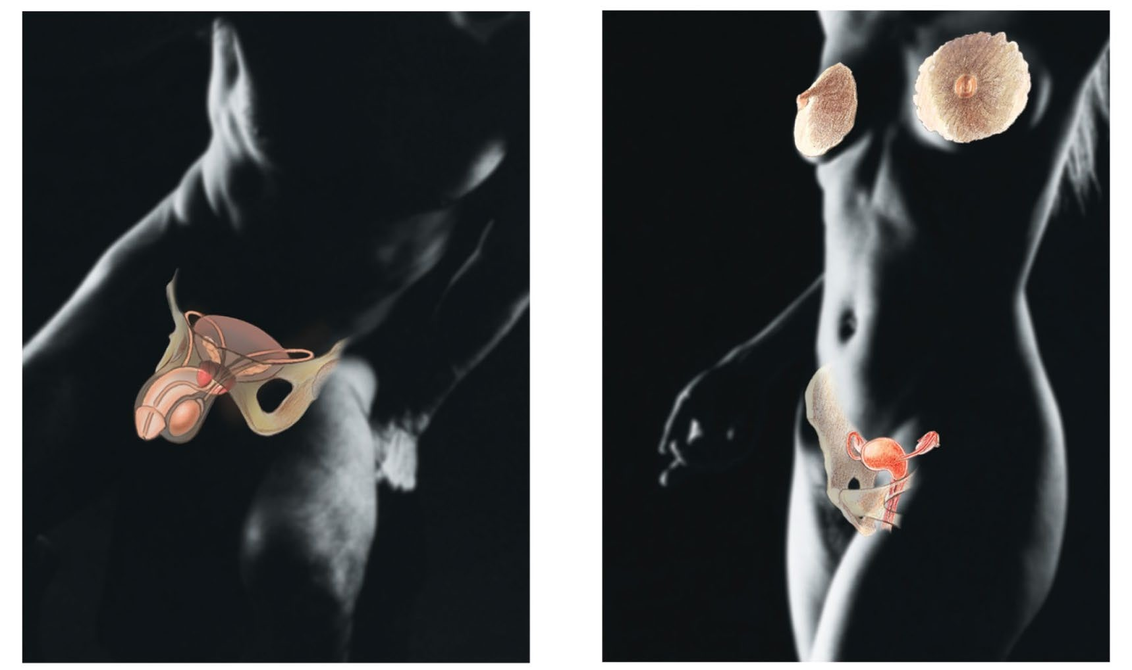
12 ΑΝΑΠΑΡΑΓΩΓΗ - ΑΝΑΠΤΥΞΗ
Από τη μείωση στη γονιμοποίηση

Slide 2
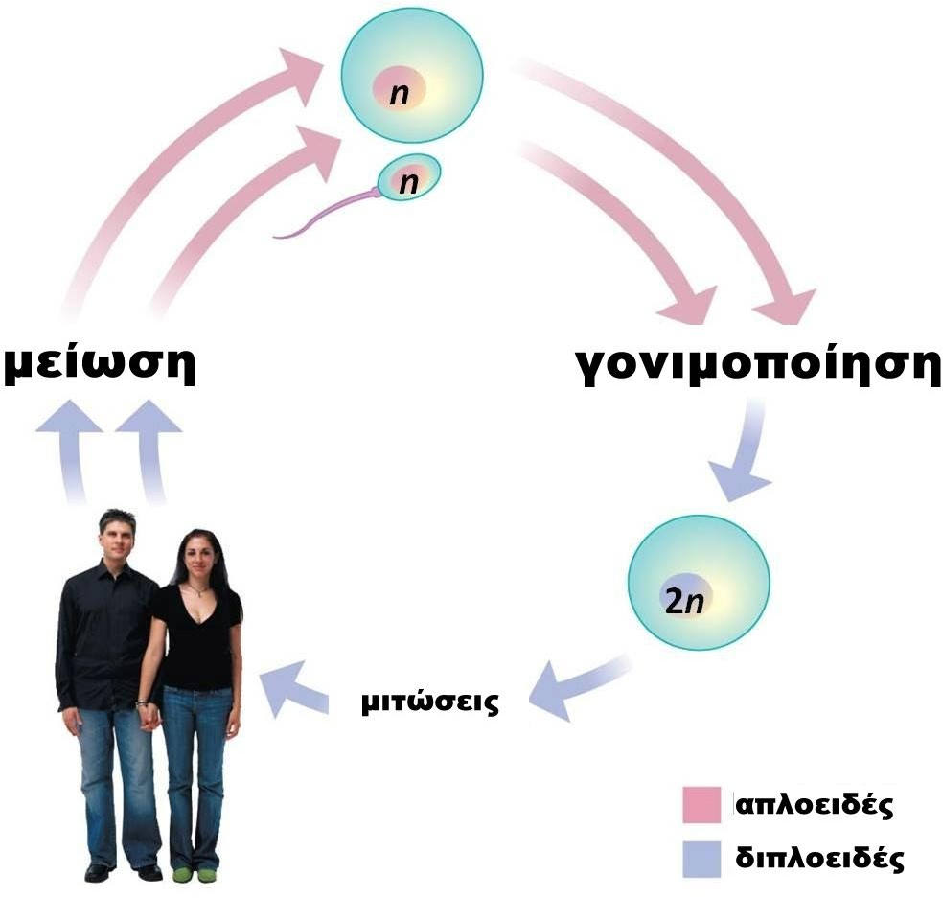

Slide 3
Σπερματογένεση
Σπερματογένεση | Αριθμός Χρωμοσωμάτων
Στην περιφέρεια των σπερματικών σωληναρίων των όρχεων υπάρχουν τα πρόδρομα γεννητικά κύτταρα, τα σπερματογόνια. | 46
Στην ηλικία των 13 περίπου ετών η τεστοστερόνη αρχίζει να διεγείρει τους όρχεις οδηγώντας τα σπερματογόνια σε μιτώσεις, που δημιουργούν τα σπερματοκύτταρα. | 46
Τα σπερματοκύτταρα με μειωτική διαίρεση θα δώσουν τις σπερματίδες. | 23
Κάθε σπερματίδα χάνοντας μέρος του κυτταροπλάσματος και αναπτύσσοντας μαστιγιοουρά γίνεται σπερματοζωάρο. | 23

Slide 4
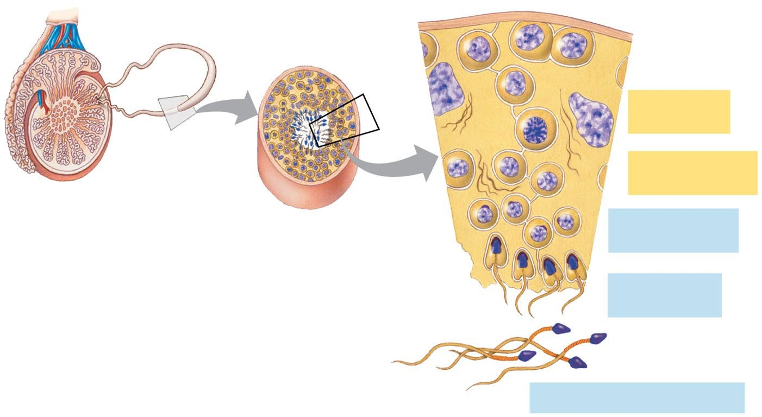
Σπερματογένεση
Επιδιδυμίδα
Σπερματικό σωληνάριο
Σπερματο- γόνια
Σπερματό- κύτταρα
Όρχις
Διατομή Σπερματικού σωληναρίου
Σπερματό- κύτταρα
Σπερματίδες
Σπερματοζωάρια

Slide 5
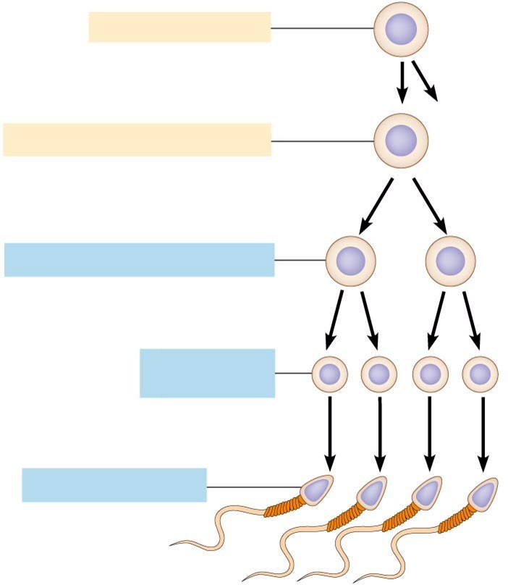
Σπερματογένεση
Σπερματογόνια
2n
2n=46
Μίτωση
Σπερματοκύτταρα 1^{ης} τάξης
2n
Μείωση I
Σπερματοκύτταρα 2^{ης} τάξης
n
n
Μείωση II
Πρόωρες σπερματίδες
n
n
n
n
Διαφοροποίηση
σπερματοζωάρια
n
n
n
n

Slide 6
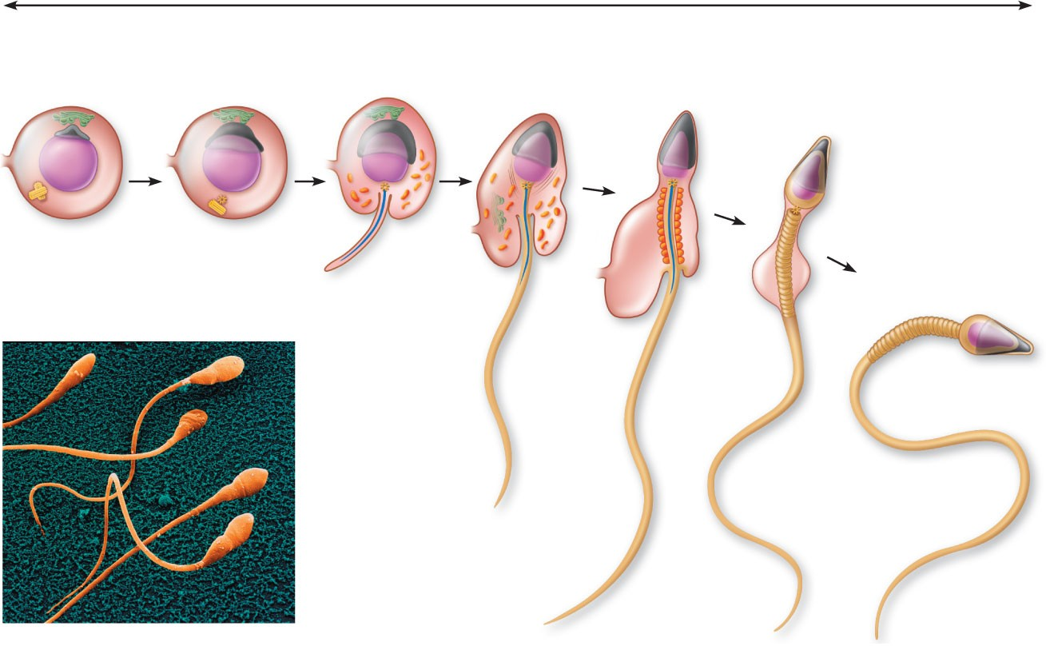


Σπερματογένεση
περίπου 24 μέρες
σπερματίδα
Μιτοχόνδρια
Ακρόσωμα πυρήνας
1
2
Πυρήνας
Ενδιάμεσο
σώμα
κεφαλή
3
μαστίγιο
Περίσσεια κυτταρο- πλάσματος
4
5
Μαστιγιο-
ουρά
6
7

Slide 7
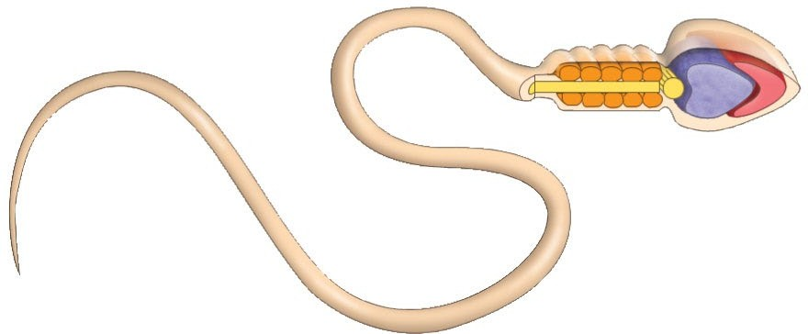
Σπερματοζωάριο
Κάθε σπερματοζωάριο, αποτελείται από
α. την κεφαλή. Περιέχει τον απλοειδή πυρήνα (23 χρωμοσώματα) και ένζυμα, για να διεισδύσει στο ωάριο.
β. το ενδιάμεσο σώμα. Περιέχει πολλά μιτοχόνδρια, που δίνουν ενέργεια για τη μετακίνησή του.
γ. την ουρά. Πετυχαίνει τη μετακίνηση του.
Ουρά
Ενδιάμεσο σώμα
Κεφαλή
Ακρόσωμα πυρήνας
μιτοχόνδρια

Slide 8
Ωογένεση
Ωογένεση | Αριθμός Χρωμοσωμάτων
Κατά την εμβρυϊκή ζωή τα πρόδρομα γεννητικά κύτταρα της γυναίκας, τα ωογόνια, πολλαπλασιάζονται μιτωτικά. | 46
Συσσωρεύοντας θρεπτικές ουσίες (λέκιθος) αυξάνονται σε μέγεθος και μεταμορφώνονται σε ωοκύτταρα που το καθένα περικλύει ένα ωοθυλάκιο. Από την εφηβεία και μετά, κάθε 28 περίπου ημέρες, εναλλάξ από κάθε ωοθήκη αναπτύσσεται ένα ωοθυλάκιο | 46
Το ωοκύτταρο του αναπτυσσόμενου ωοθηλακίου ωριμάζοντας υφίσταται την 1^{η} μειωτική διαίρεση, που δίνει ένα μικρό κύτταρο (πολικό σωμάτιο) και ένα μεγάλο. | 23
Το μεγάλο με τη 2^{η} μειωτική διαίρεση δίνει ένα ωάριο, που περιέχει τη λέκιθο, που είναι απαραίτητη για την ανάπτυξη του ζυγωτού. | 23

Slide 9
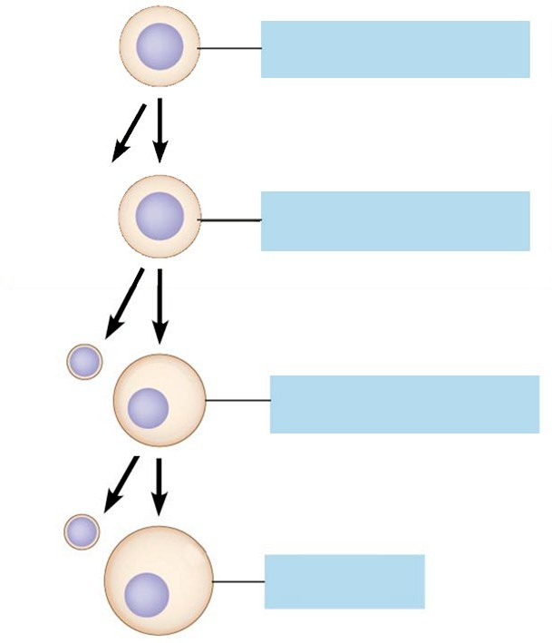
Ωογένεση
2n
Ωογόνιο
Μίτωση
2n
Ωοκύτταρο 1^{ης} τάξης
Μείωση Ι
Πολικό σωμάτιο
n
n
Ωοκύτταρο 2^{ης} τάξης
Μείωση ΙΙ
Πολικό σωμάτιο
n
Ωάριο
n

Slide 10
Γονιμοποίηση
Η ερωτική διέγερση προκαλεί:
α. στον άντρα, διαστολή των αρτηριών του πέους, ώστε να γεμίσουν με αίμα τα σηραγγώδη σώματα και να προκληθεί στύση
β. στην γυναίκα, ύγρανση του κόλπου και χαλάρωση των μυών του, ώστε να διευκολυνθεί η είσοδος του πέους.
Η ερωτική επαφή κορυφώνεται με τον οργασμό.
Κατά τον οργασμό στον άντρα ρυθμικές συσπάσεις των λείων μυϊκών ινών, που περιβάλλουν την εκφορητική οδό, εξωθούν στον κόλπο της γυναίκας περίπου 300.000.000 σπερματοζωάρια (εκσπερμάτωση).
Τα σπερματοζωάρια, μέσω της μήτρας, κατευθύνονται στους ωαγωγούς. Αν εκεί τύχει να υπάρχει ένα ωάριο, είναι πολύ πιθανό να συμβεί γονιμοποίηση.

Slide 11
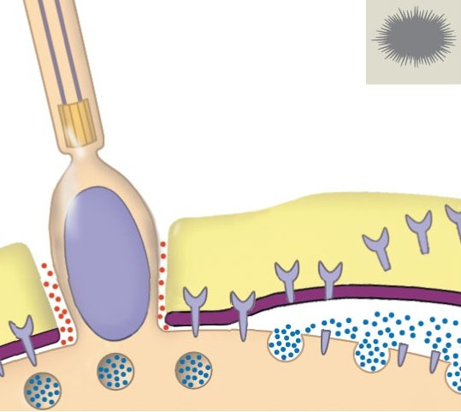
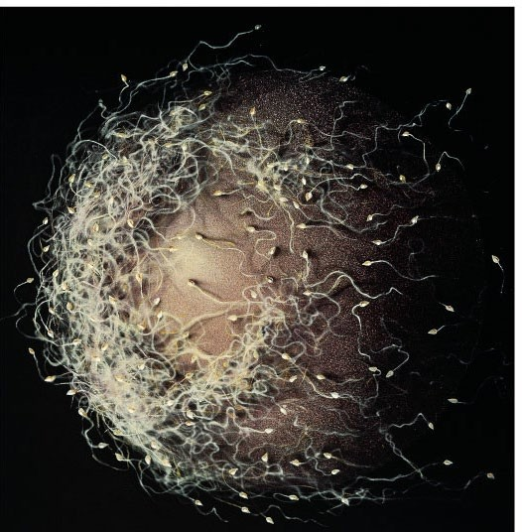
Γονιμοποίηση
Η γονιμοποίηση, δηλαδή σύντηξη δύο γαμετικών κυττάρων, του ωαρίου με ένα σπερματοζωάριο, γίνεται χάρη σε ειδικά ένζυμα της κεφαλής του σπερματοζωαρίου, που της επιτρέπουν να εισέλθει στο ωάριο.
Αμέσως γίνονται αλλαγές στο ωάριο, αποτρέποντας την είσοδο άλλων σπερματοζωαρίων.
σπερματοζωάριο
κεφαλή
ωάριο

Slide 12
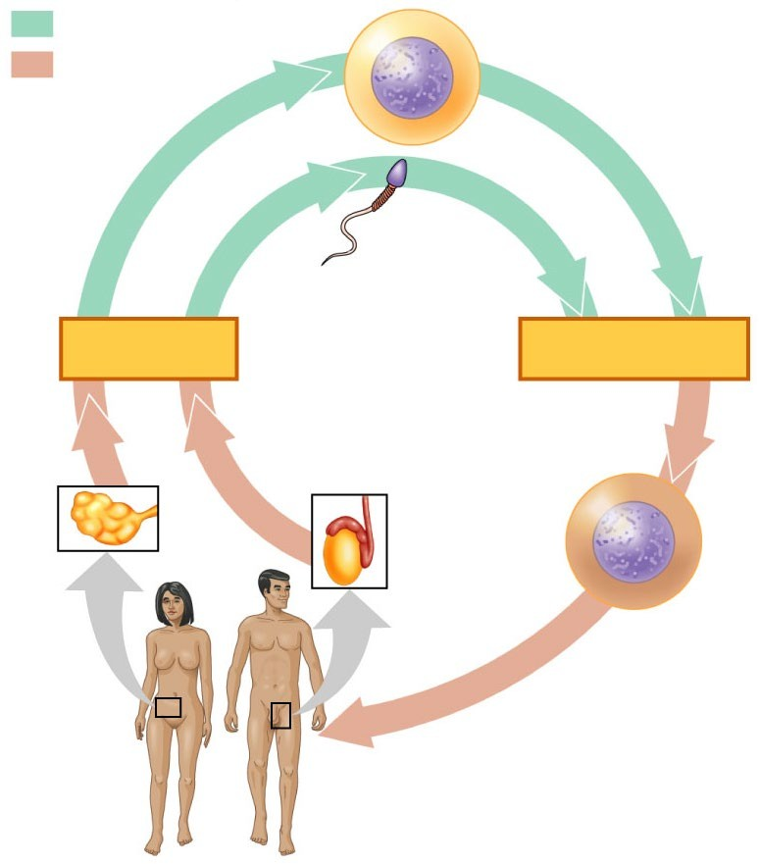
Γονιμοποίηση
Παράλληλα:
Γαμέτες (n = 23)
Απλοειδές (n)
διπλοειδές (2n)
ωάριο (n)
α. αυξάνεται ο ρυθμός της κυτταρικής αναπνοής.
Σπερμα- τοζωάριο (n)
β. συντήκονται οι πυρήνες των δύο απλοειδών γαμετικών κυττάρων.
Έτσι προκύπτει ένα διπλοειδές κύτταρο, το ζυγωτό, με 46 χρωμοσώματα.
Το ζυγωτό είναι το πρώτο κύτταρο του νέου οργανισμού.
ΜΕΙΩΣΗ
ΓΟΝΙΜΟΠΟΙΗΣΗ
Ωοθήκη
Όρχις
ΖΥΓΩΤΌ
(2n = 46)
ΔΙΑΔΟΧΙΚΕΣ ΜΙΤΩΣΕΙΣ ΑΝΑΠΤΥΞΗ
Ενήλικες (2n = 46)

Slide 13
Μείωση - Γονιμοποίηση
Με τη μείωση μειώνεται στο μισό ο αρχικός αριθμός χρωμοσωμάτων. Έτσι διπλοειδή κύτταρα (σπερματοκύτταρα και ωοκύτταρα) δίνουν απλοειδή κύτταρα (γαμέτες = σπερματοζωάριο και ωάριο αντίστοιχα).
Με τη γονιμοποίηση συντήκονται δύο απλοειδή κύτταρα (γαμέτες) και δίνουν ένα διπλοειδές κύτταρο, το ζυγωτό, από το οποίο θα προκύψει ο νέος οργανισμός με μιτώσεις.
Γαμέτες (n = 23)
ωάριο (n)
Απλοειδές (n)
διπλοειδές (2n)
Σπερμα- τοζωάριο (n)
ΜΕΙΩΣΗ
ΓΟΝΙΜΟΠΟΙΗΣΗ
Ωοθήκη
Όρχις
ΖΥΓΩΤΌ
(2n = 46)
ΔΙΑΔΟΧΙΚΕΣ ΜΙΤΩΣΕΙΣ ΑΝΑΠΤΥΞΗ
Ενήλικες (2n = 46)

